Slide 1
Planification des transports II
Fondamentaux du transport - Lecture 19

Slide 2
Développement de l’ingénierie des systèmes de transport routier en Afrique subsaharienne – Programme moderne de master européen et renforcement des capacités

Slide 4
Objectifs d’apprentissage
Les étudiants peuvent:
identifier the key actors dans transport planification
expliquer the Rôle de public participation et stakeholder involvement
comprendre political et institutional framework conditions
distinguer different planification levels (local, régional, national)
analyser practical Exemples de transport gouvernance et prise de décision

Slide 5
Contenu
Introduction
Acteurs de la planification des transports
Participation publique et implication
Conditions-cadres politiques
Niveaux de planification des transports
Exemples pratiques
Tendances émergentes de gouvernance

Slide 6
Introduction : pourquoi la gouvernance compte dans la planification des transports
La planification des transports est un processus multi-acteurs
Transport systems affect many groups simultaneously
Decisions involve:
  technical aspects
  political priorities
  financier constraints
  public interests
-> Transport planification is not only engineering: it is also gouvernance et negotiation

Slide 7
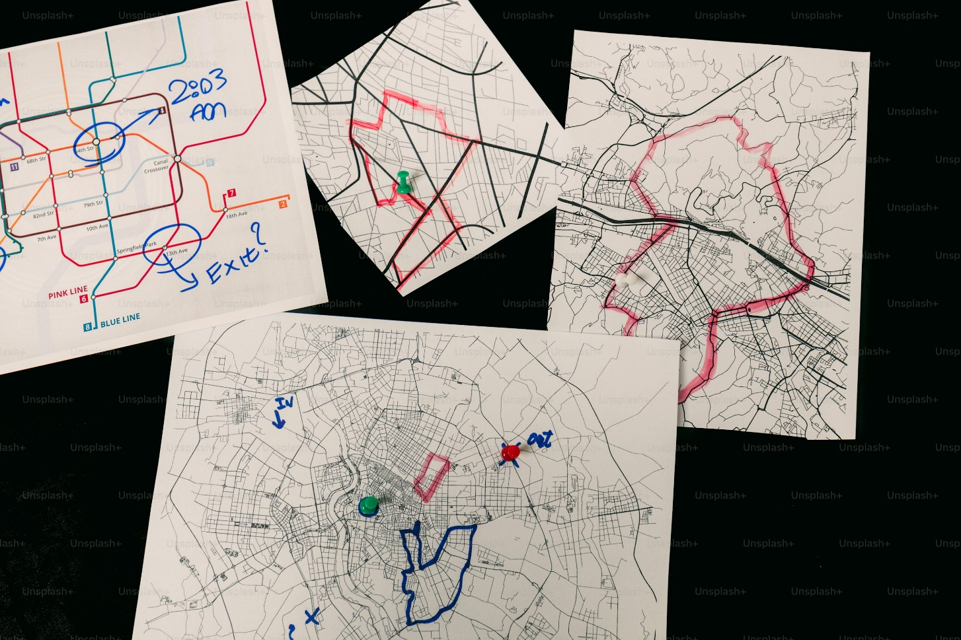
Questions clés dans gouvernance des transports
Who makes transport decisions?
Who finances infrastructure?
Who benefits de planification mesures?
How are conflits resolved?
Fig. 1: Unsplash

Slide 8
Contenu
Introduction
Acteurs de la planification des transports
Participation publique et implication
Conditions-cadres politiques
Niveaux de planification des transports
Exemples pratiques
Tendances émergentes de gouvernance

Slide 9
Principaux groupes d’acteurs de la planification des transports
Transport planification involves:
governments et public autorités
transport opérateurs
privé entreprises
civil society et communautés
NGOs et advocacy groups
international organisations

Slide 10
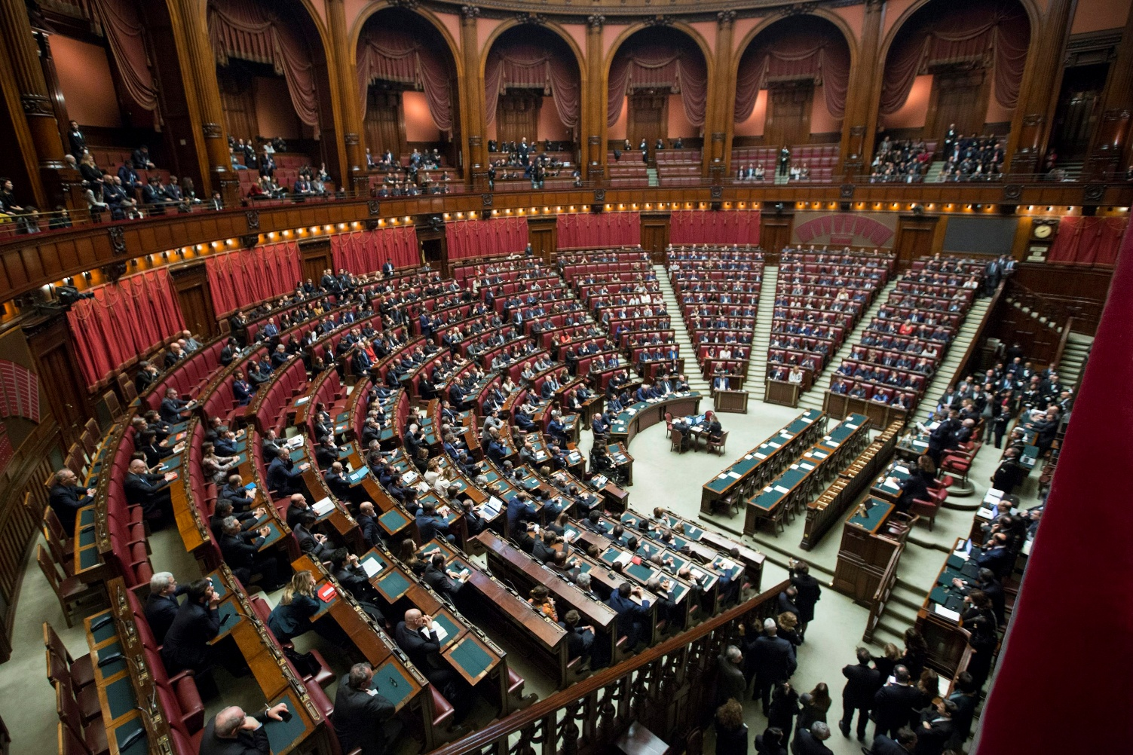
Gouvernements et autorités publiques
Responsibilities
  infrastructure planification
  regulation
  financement
  politique development
Exemples
  ministries de transport
  municipalités
  régional planification agencies
Fig. 2: Unsplash

Slide 11
Opérateurs de transport et entreprises privées
transports publics entreprises
chemin de fer et aéroport opérateurs
logistics entreprises
infrastructure contractors
-> Public et privé actors souvent cooparate dans système de transports

Slide 12
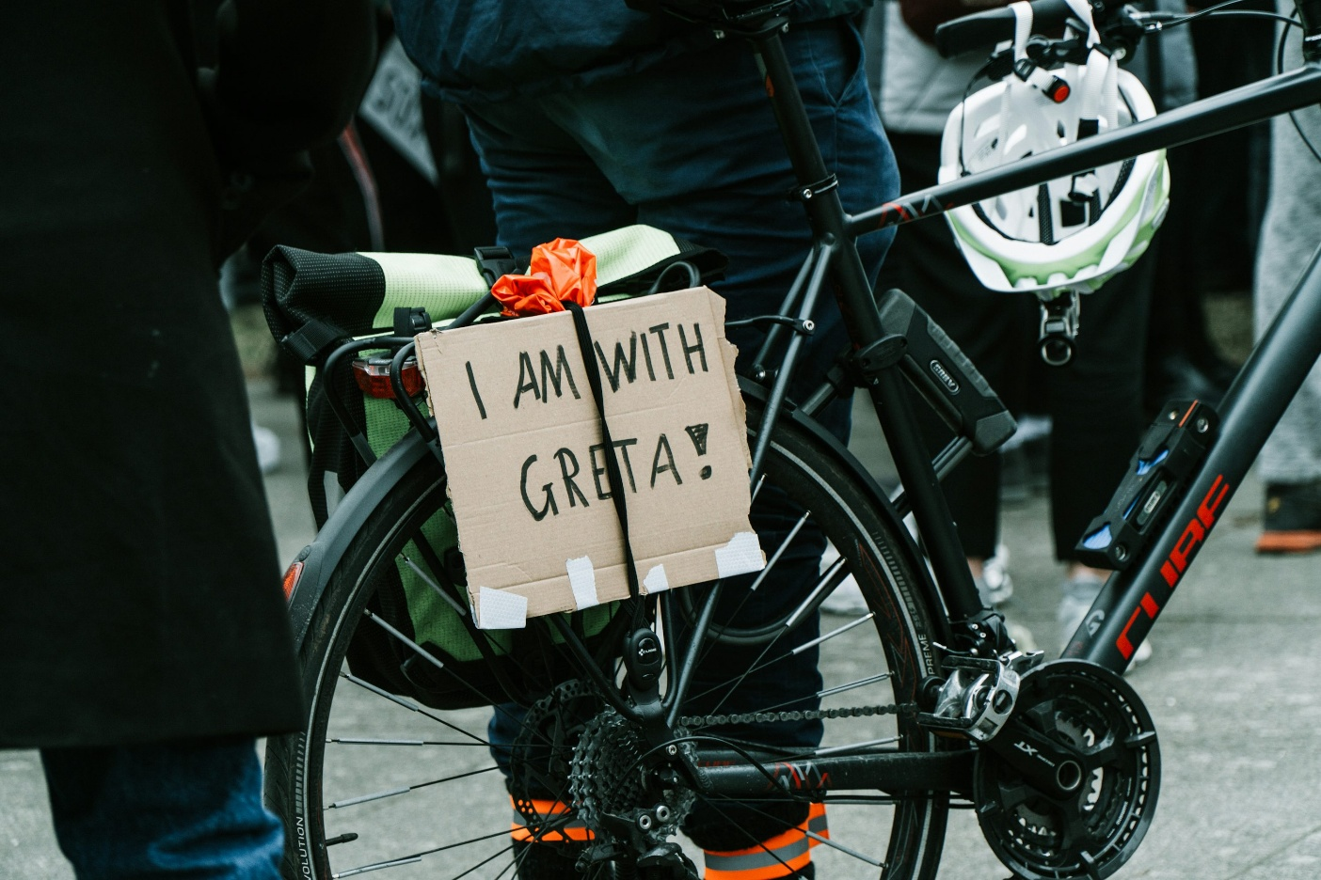
Société civile et ONG
Exemples:
vélo advocacy groups
environnemental organisations
neighbourhood associations
Rôle:
represent public interests
influencent political decisions
participate dans planification processes
Fig. 3: Unsplash

Slide 13

Organisations internationales
Key actors:
World Bank
OECD
International Transport Forum
UN-Habitat
Rôles:
financement
politique guidance
research et standards
Fig. 4: Unsplash

Slide 14
Contenu
Introduction
Acteurs de la planification des transports
Participation publique et implication
Conditions-cadres politiques
Niveaux de planification des transports
Exemples pratiques
Tendances émergentes de gouvernance

Slide 15
Pourquoi la participation publique est importante
transport projects directly affect communautés
améliore legitimacy et acceptabilité
helps identifier local needs et problèmes
-> Moderne transport planification increasingly emphasises participatory approaches

Slide 16

Formes de participation
public hearings
workshops et forums
surveys
online participation platforms
stakeholder consultations
Fig. 5: Unsplash

Slide 17
Avantages de la participation
better local knowledge
increased transparency
conflict reduction
stronger democratic legitimacy

Slide 18
Défis de la participation
conflicting stakeholder interests
unequal representation
time-consuming processes
balancing expart knowledge et public opinion

Slide 19
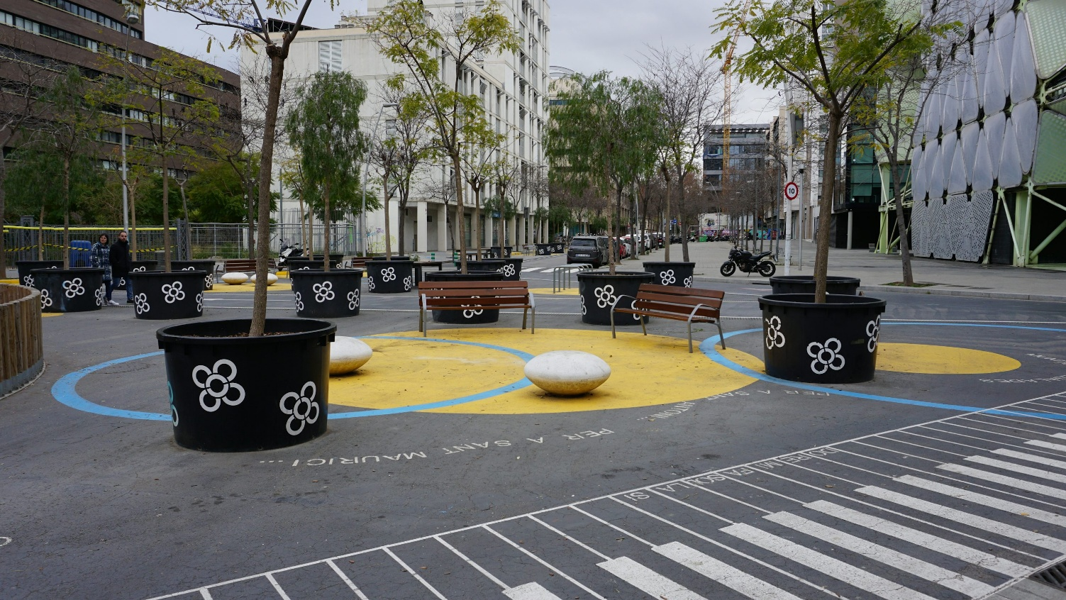
Exemple de planification participative
Exemple: Vélo Infrastructure Projects
Public participation souvent comprend:
  community workshops
  citizen feedback on street design
  temporary pilot projects (“tactical urbanism”)
Fig. 6: Unsplash

Slide 20
Contenu
Introduction
Acteurs de la planification des transports
Participation publique et implication
Conditions-cadres politiques
Niveaux de planification des transports
Exemples pratiques
Tendances émergentes de gouvernance

Slide 21
Rôle de la politique dans la planification des transports
Transport planification depends on:
political priorities
financement availability
juridique frameworks
institutional responsibilities

Slide 22
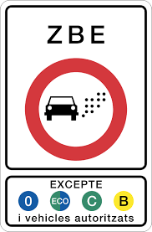
Objectifs politiques
Common political objectifs:
économique growth
congestion reduction
climat protection
social equity
régional development
Fig. 7: Palma Parking

Slide 23
Cadres juridiques
Transport planification is shaped by:
national laws
environnemental regulations
urbain planification regulations
international agreements

Slide 24
Financement et décisions d’investissement
Infrastructure projects require:
public financement
long-term investissement planification
prioritisation de projects
-> Political decisions strongly influencent which projects are implemented

Slide 25
Contenu
Introduction
Acteurs de la planification des transports
Participation publique et implication
Conditions-cadres politiques
Niveaux de planification des transports
Exemples pratiques
Tendances émergentes de gouvernance

Slide 26
Niveaux de planification des transports : niveau local
Accent
  urbain mobility
  transports publics services
  vélo et piéton infrastructure
  parking management
Actors:
  municipalités
  local transport autorités

Slide 27
Niveaux de planification des transports : niveau régional
Accent
  régional rail systems
  commuter transport
  coordination between municipalités
  régional économique development

Slide 28
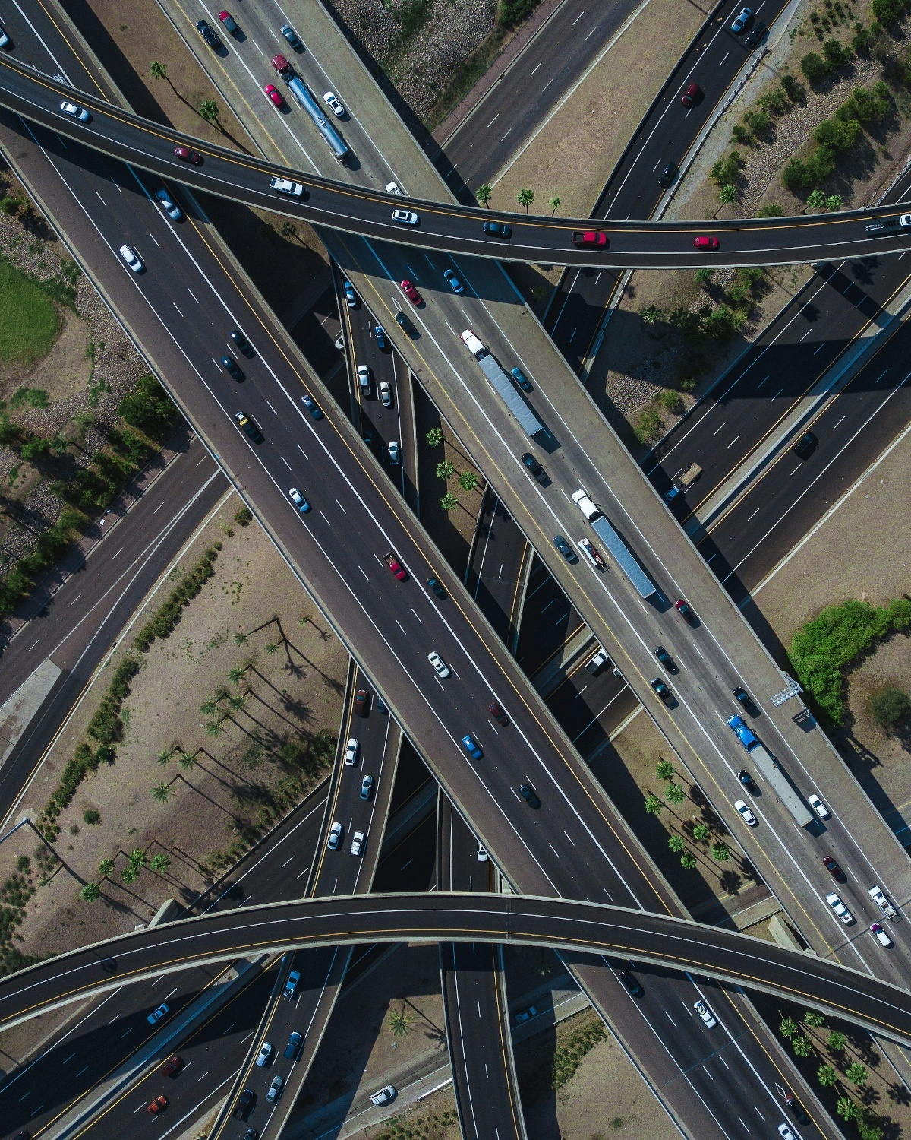
Niveaux de planification des transports : niveau national
Accent
  national infrastructure réseaux
  highways et rail corridors
  aviation et ports
  transport legislation
Actors:
  ministries de transport
  national governments
Fig. 8: Unsplash

Slide 29
Niveaux de planification des transports : niveau international
Accent
  cross-border infrastructure
  climat politique
  aviation et maritime regulation
Exemples:
  EU transport politique
  international aviation agreements

Slide 30
Contenu
Introduction
Acteurs de la planification des transports
Participation publique et implication
Conditions-cadres politiques
Niveaux de planification des transports
Exemples pratiques
Tendances émergentes de gouvernance

Slide 31
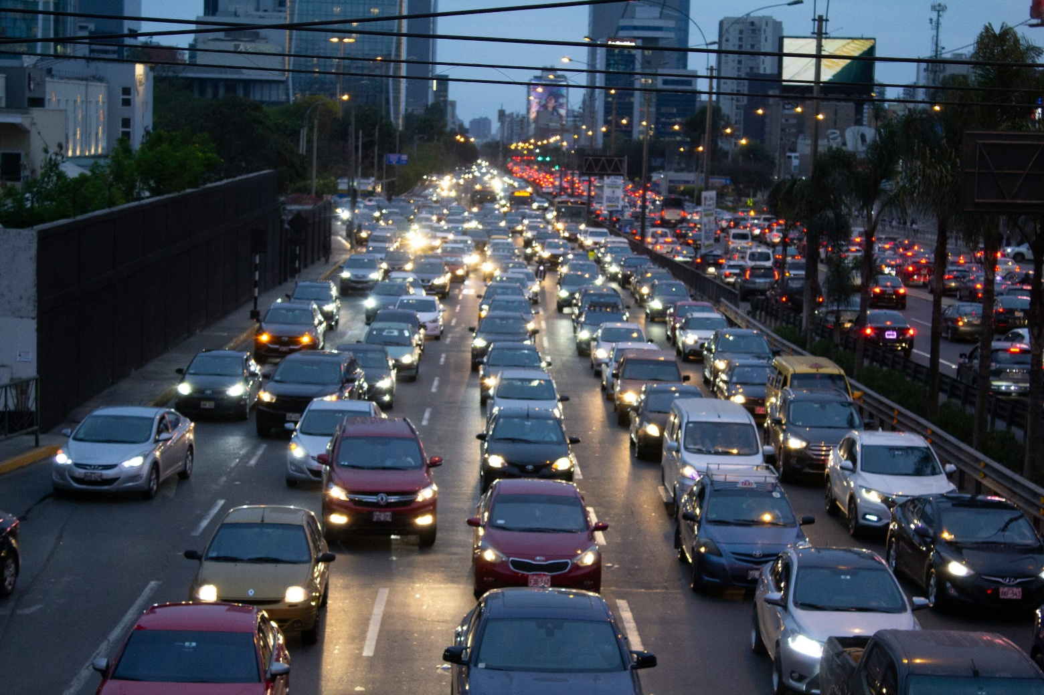
Exemple 1 : tarification de la congestion à Londres
Actors involved:
  ville government
  transport authority
  businesses
  citizens
Objectifs:
  reduce congestion
  improve air quality
  strengthen transports publics
Fig. 9: Unsplash

Slide 32
Exemple 2: High-Speed Rail Development dans Europe & China
Nécessite coordination between:
national governments
infrastructure opérateurs
régional autorités
financing institutions

Slide 33
Public Participation dans Urbain Street Redesign
Exemples:
  pedestrianisation projects
  vélo infrastructure expansion
  temporary street closures
-> Demonstrates interaction between politics, planification et citizens

Slide 34
Contenu
Introduction
Acteurs de la planification des transports
Participation publique et implication
Conditions-cadres politiques
Niveaux de planification des transports
Exemples pratiques
Tendances émergentes de gouvernance

Slide 35
Tendances actuelles
integrated gouvernance approaches
smart ville concepts
digital participation tools
climate-oriented planification
increasing stakeholder complexity

Slide 36
Points clés à retenir
Transport planification involves many actors et interests
Public participation is increasingly important
Political et juridique frameworks shape planification outcomes
Different planification levels have different responsibilities
Successful transport planification nécessite coordination et cooparation

Slide 37
Merci de votre attention!

Slide 38
Sources - images
Fig. 1: https://unsplash.com/photos/four-hand-drawn-maps-with-pins-UeLrgJBMwn4
Fig. 2: https://unsplash.com/photos/birds-eye-view-of-sitting-on-bench-while-discussion-wqLGlhjr6Og
Fig. 3: https://unsplash.com/photos/text-P2XVxYTGfLM
Fig. 4: https://unsplash.com/photos/the-united-nations-emblem-is-on-display-in-front-of-a-window-WVXJSJmA0Zc
Fig. 5: https://unsplash.com/photos/photo-of-bulb-artwork-82TpEld0_e4
Fig. 6: https://unsplash.com/photos/a-group-of-benches-sitting-in-the-middle-of-a-park-Uv_n1i1E5I0
Fig. 7: https://palmaparking.info/en/artikel/umweltzone-in-palma
Fig. 8: https://unsplash.com/photos/high-angle-photo-of-road-with-vehicles-NSuufgf-BME
Fig. 9: https://unsplash.com/photos/a-busy-city-street-filled-with-lots-of-traffic-SuKAltSwdxs

Slide 39
Sources – Literature (Further Reading)
European Commission n.y.: Mobility et Transport. https://transport.ec.europa.eu/index_en (10.05.26).
International Transport Forum 2026: https://www.itf-oecd.org/ (10.05.26).
OECD n.y.: Transport. https://www.oecd.org/en/topics/transport.html (10.05.26).
World Bank n.y.: Transport. https://www.worldbank.org/ext/en/topic/transport (10.05.26).

